Slide 1
第10章 内排序
数据结构

Slide 2
10.1 概述
1.排序：将文件或表中的记录，通过某种方法整理成按关
键字大小次序排列的处理过程。
假定n个记录的文件为
(R₁,R₂,...,R_{n})
对应的关键字为
(K₁,K₂,...,K_{n})
则排序是确定如下一个排列
p₁,p₂,...,p_{n}
使得: Kp₁≤Kp₂≤...≤ Kp_{n}
从而得到一个有序文件
(Rp₁,Rp₂,...Rp_{n})

Slide 3
学生成绩表
学 号 姓 名 数学 外语
学 号 姓 名 数学 外语
1
2
3
4
5
20051 | 刘大海 | 80 | 75
20042 | 王 伟 | 90 | 83
20066 | 吴晓英 | 82 | 88
20038 | 刘 伟 | 80 | 70
20052 | 王 洋 | 60 | 70
1
2
3
4
5
20038 | 刘 伟 | 80 | 70
20042 | 王 伟 | 90 | 83
20051 | 刘大海 | 80 | 75
20052 | 王 洋 | 60 | 70
20066 | 吴晓英 | 82 | 88
(a) 无序表
(b) 按学号排列的有序表
学 号 姓 名 数学 外语
学 号 姓 名 数学 外语 总分
1
2
3
4
5
20052 | 王 洋 | 60 | 70
20051 | 刘大海 | 80 | 75
20038 | 刘 伟 | 80 | 70
20066 | 吴晓英 | 82 | 88
20042 | 王 伟 | 90 | 83
1
2
3
4
5
20042 | 王 伟 | 90 | 83 | 173
20066 | 吴晓英 | 82 | 88 | 170
20051 | 刘大海 | 80 | 75 | 155
20038 | 刘 伟 | 80 | 70 | 150
20052 | 王 洋 | 60 | 70 | 130
(c) 按数学成绩排列的有序表
(d) 按总分成绩排列的有序表

Slide 4
2.什么是排序的稳定性
假设在待排序的文件中，存在两个具有相同关键字的记
录R(i)与R(j),其中R(i)位于R(j)之前。在用某种排序法排序
之后,R(i)仍位于R(j)之前，则称这种排序方法是稳定的；否
则，称这种排序方法是不稳定的。
例 数列
(10,25,22,42,25,30,18) (10,18,22,25,25,30,42)
(10,25,22,42,25,30,18) (10,18,22,25,25,30,42)
稳定的排序
不稳定的排序
学 号 姓 名 数学 外语
学 号 姓 名 数学 外语
1
2
3
4
5
20051 | 刘大海 | 80 | 75
20042 | 王 伟 | 90 | 83
20066 | 吴晓英 | 82 | 88
20038 | 刘 伟 | 80 | 70
20052 | 王 洋 | 60 | 70
1
2
3
4
5
20052 | 王 洋 | 60 | 70
20038 | 刘 伟 | 80 | 70
20051 | 刘大海 | 80 | 75
20066 | 吴晓英 | 82 | 88
20042 | 王 伟 | 90 | 83
不稳定
的排序
(e) 按数学成绩排列的有序表

Slide 5
3.内部排序(内排序)----在计算机内存中进行的排序
外部排序(外排序)----借助计算机外存进行的排序
4.待排序的记录和顺序表(文件)的数据类型
#define MAXSIZE 20 //最大长度
typedef int KeyType； //关键字类型
typedef struct //记录类型
{ KeyType key； //关键字
InfoType otherinfo； //其它数据类型
}RecType； //记录类型名

Slide 6
typedef struct
{ RecType r[MAXSIZE+1]；//r[0]用作监视哨
int length; //实际表长
}SeqList； //记录表类型
或表和表长分别定义和说明
RecType r[MAXSIZE+1]； //r[0]用作监视哨
int length； //实际表长
length≤MAXSIZE

Slide 7
5.排序算法分析
(1)时间复杂度
对n个记录排序，所需比较关键字的次数；
最好情况；最坏情况；平均情况
对n个记录排序，所需移动记录的次数；
最好情况；最坏情况；平均情况
(2)空间复杂度
排序过程中，除文件中的记录所占的空间外，
所需的辅助存储空间的大小。

Slide 8
6.内排序方法
(1)对顺序表的排序
插入排序：
直接插入排序；
折半插入排序；
2-路插入排序；
表插入排序；
希尔(Shell)排序；
交换排序:
冒泡排序：单向冒泡排序，双向冒泡排序
快速排序
选择排序：简单选择/选择排序；
树形选择排序；
堆排序

Slide 9
归并排序:
2-路归并排序
k-路归并排序
基数排序:
多关键字排序
最高位优先法
最低位优先法
链式基数排序
(2)对单链表的排序:
直接插入,简单选择,冒泡排序,基数排序

Slide 10
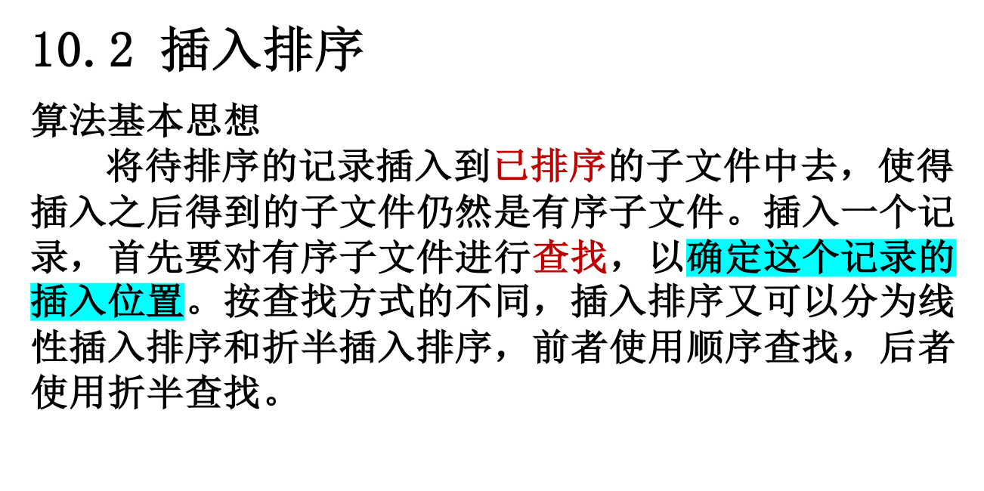
始终在维护着一个有序的子文件
通过插入新元素到已有的有序子文件中-->形成包含新元素的新的有序文件 --> 最终涵盖所有元素的有序文件

Slide 11
1.直接插入排序(线性插入排序)
设待排序的文件为：(r[1],r[2],...,r[n])
关键字为：(r[1].key,r[2].key,...,r[n].key)
首先,将初始文件中的记录r[1]看作有序子文件；
第1遍：将r[2]插入前面有序子文件中，得到2个记录的有序子文件。
第2遍：将r[3]插入前面有序子文件中，得到3个记录的有序子文件。
以此类推，依次插入r[4],...,r[n],最后得到n个记录的递增有序文件。
r[0]
r[1]
r[2]
r[3]
r[4]
r[5]
r[6]
43
21
89
15
43
28
j
i
j
j
i
i
j
i
j
i

Slide 12
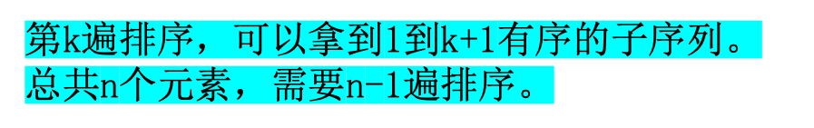
例. 直接插入排序, 设r[0]为"监视哨”
r[0] r[1] r[2] r[3] r[4] r[5] r[6]
初始关键字： ( 43 ) 21 89 15 43 28
第1遍排序后： 21 ( 21 43 ) 89 15 43 28
第2遍排序后： 89 ( 21 43 89 ) 15 43 28
第3遍排序后： 15 ( 15 21 43 89 ) 43 28
第4遍排序后： 43 ( 15 21 43 43 89 ) 28
第5遍排序后： 28 ( 15 21 28 43 43 89)

Slide 13
直接插入排序算法（对数组r[1..n]中的n个记录作插入排序）
void InsertSort(RecType r[],int n）
{ int i,j；
for (i=2；i<=n；i++) //r[1]作为首个已排序子序列
{ r[0]=r[i]； //待插记录r[i]存入监视哨中
j=i-1； //已排序的范围1 － i-1
//从r[i-1]开始向左扫描
while(r[0].key<r[j].key)
{ r[j+1]=r[j]； //记录后移
j--； //继续向左扫描
}//跳出循环，j保留首个不大于r[0].key的元素下标
r[j+1]=r[0]； //插入记录r[0]/原r[i]至j+1位
}
}

Slide 14
直接插入排序算法分析：
(1)最好情况，原n个记录递增有序：
每一遍排序仅比较一次，总共比较关键字n-1次
移动记录2(n-1)次,(将数据复制到r[0]后又复制回来）
r_{i} | r₁ | r₂ | ……… |  | r_{i-1} | r_{i} | … | r_{n}
r[0] | r[1] | r[2] |  |  | r[i-1] | r[i] |  | r[n]

Slide 15
r_{i} | r₁ | r₂ | ……… |  | r_{i-1} | r_{i} | … | r_{n}
r[0] | r[1] | r[2] |  |  | r[i-1] | r[i] |  | r[n]
最好情况
r_{i} | r₁’ | r₂ ’ | ……… |  | r_{i-1} ’ | r_{i} | … | r_{n}
r[0] | r[1] | r[2] |  |  | r[i-1] | r[i] |  | r[n]
(2)最坏情况，原n个记录递减有序：
比较关键字的次数，需要一直比较到r[0]:
n
∑ i = 2+3+...+n =(n-1)(n+2)/2 = O(n²)
i=2
移动记录的次数(个数):
n
∑ (i-1+2) = 3+4+...+(n+1)
i=2
=(n-1)(n+4)/2 次 = O(n²)

Slide 16
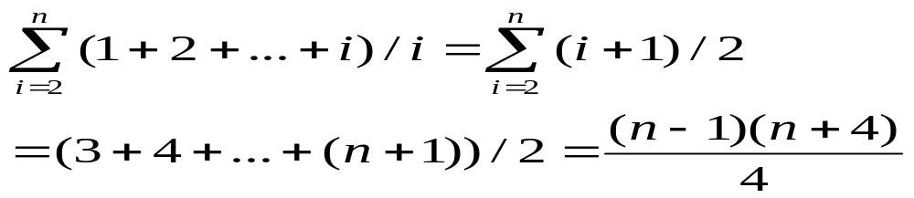
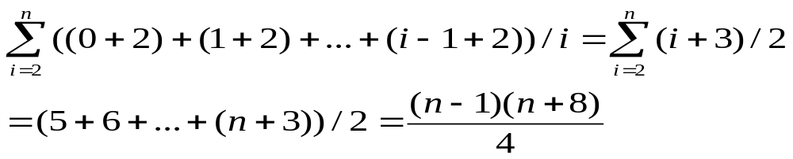
(3)平均比较关键字的次数约为:
平均移动记录的次数约为:
故,时间复杂度为O(n²)。
(4) 只需少量中间变量(i,j)作为辅助空间，空间复杂度为O(1)。
(5) 算法是稳定的。

Slide 17
2. 折半插入排序
void BInsertSort(RecType r[],int n）
{ int i,j；
for (i=2；i<=n；i++) //r[1]首个已排序子序列
{ r[0]=r[i]； //待插记录r[i]存入监视哨中
low = 1 ； high = i - 1；
while ( low <= high )
{ m = ( low + high ) / 2 ;
if ( r[0].key <r[m].key )
high = m - 1； //插入位置可能在低半区
else low = m+1； //插入位置可能在高半区;r[0].key=r[m].key,插入位置位于m之后-->稳定排序
} //结束时表示插入在high和low之间
for (j = i – 1; j >= high + 1;- -j ) r[j+1] = r[j]；//大于插入元素的值后移
r[high + 1] = r[0];
}
}
减少了记录的比较次数平均值，
记录的移动次数不变。
时间复杂度仍为O(n²)
稳定性不变

Slide 18
3 shell排序
shell排序是由P.L.Shell于1959年提出的一种对插入排序的改进算法。其算法思想是将待排序的数据分成若干组：
将待排序的数据，简单处理时,可首先看成n/2组，即间隔为n/2的数据元素在同一组中，每一组使用前面的插入排序算法，实现数据的大跨度前移。
再将待排序的数据看成n/4组，即间隔为n/4的数据元素在同一组中，每一组使用前面的插入排序算法。
余以类推。当比较间隔缩小到0时，整个排序过程结束。由于每比较一趟，就将比较间隔缩小一半.
间隔也称为增量, shell算法又称为缩小增量排序算法。算法分析与增量的选取有关.

Slide 19
gap=10/2 ：5 gap表示分组数以及同组元素相差间隔。
a[1] a[2] a[3] a[4] a[5] a[6] a[7] a[8] a[9] a[10]
43
21
89
15
43
28
27
26
50
78
gap=gap/2=5/2 ：2
a[1] a[2] a[3] a[4] a[5] a[6] a[7] a[8] a[9] a[10]
28
21
26
15
43
43
27
89
50
78
i
gap=gap/2=2/2 ： 1
a[1] a[2] a[3] a[4] a[5] a[6] a[7] a[9] a[9] a[10]
26 15 27 21 28 43 43 78 50 89

Slide 20
gap=10/2 ：5 分成5组，同组数据颜色相同
a[0]
a[1]
a[2]
a[3]
a[4]
a[5]
a[6]
a[7]
a[8]
a[9]
a[10]
43
21
89
15
43
28
27
26
50
78
j
j
j
j
j
i
需要将范围： gap+1 ---n内的所有元素作为起点，用a[i]表示。将a[i]复制到监视哨a[0]中。设置：j=i-gap，将j定位到本组前有序子表的最后一个元素位置。
待排序元素存入a[0]/监视哨
当j>0时，表示a[j]存在，将a[j]和a[0]比较，当a[j]大于a[0]时，将a[j]复制到a[j+gap]，同时修改j=j-gap。
若j≤0或者a[j]≤a[0],将a[0]复制到a[j+gap]。

Slide 21
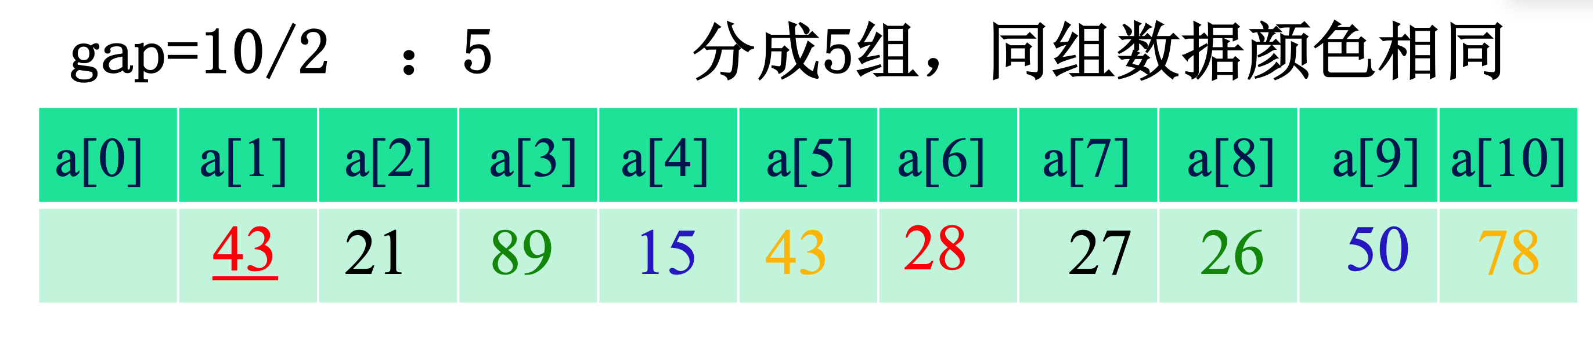
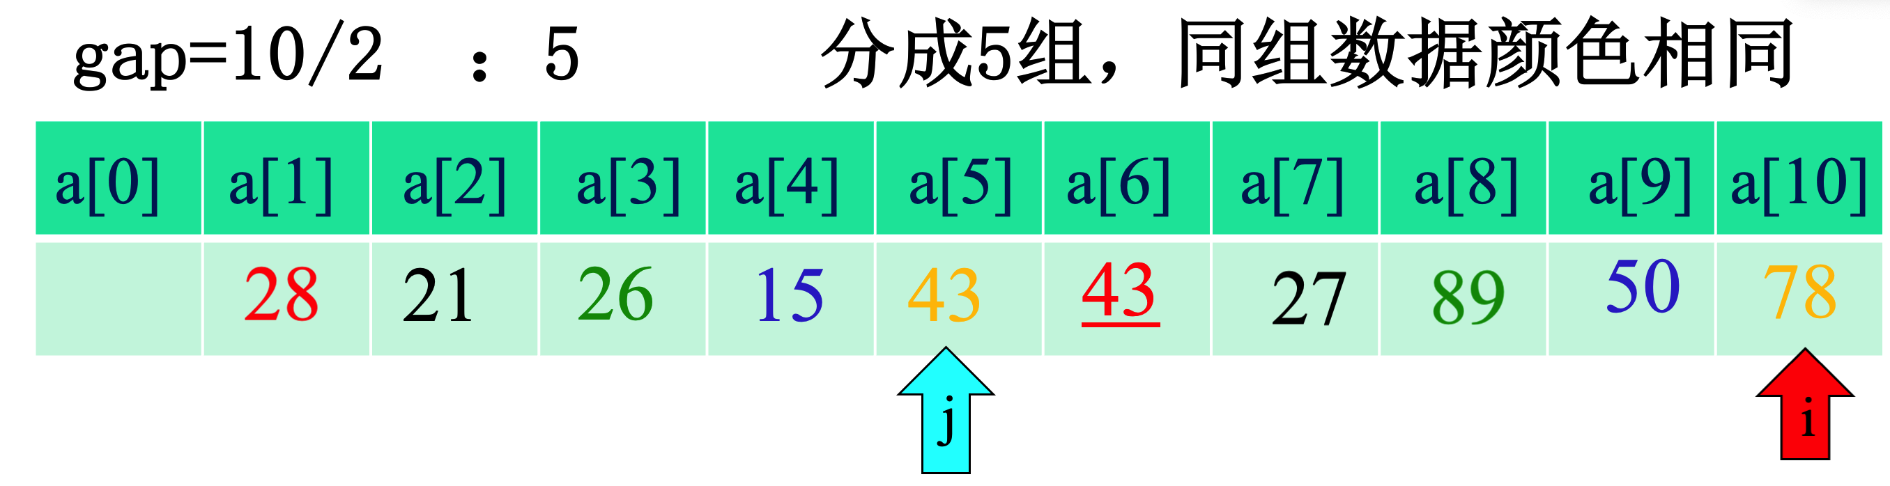
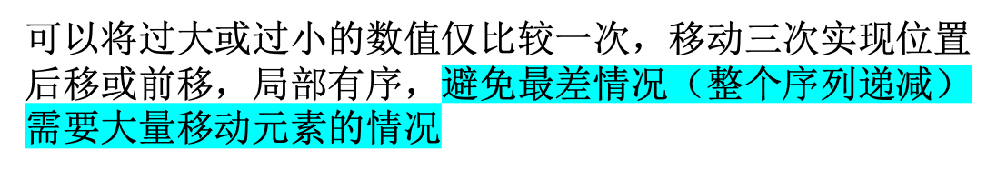
Gap=5排序之前：
Gap=5排序之后：

Slide 22
gap=gap/2 ：2
a[0]
a[1]
a[2]
a[3]
a[4]
a[5]
a[6]
a[7]
a[8]
a[9]
a[10]
28
21
26
15
43
43
27
89
50
78
j
i
j
j
j
j
j
j
j
需要将范围： gap+1 ---n内的所有元素作为起点，用a[i]表示。将a[i]复制到监视哨a[0]中。设置：j=i-gap，将j定位到本组前有序子表的最后一个元素位置。
当j>0时，表示a[j]存在，将a[j]和a[0]比较，当a[j]大于a[0]时，将a[j]复制到a[j+gap]，同时修改j=j-gap。
若j≤0或者a[j]≤a[0],将a[0]复制到a[j+gap]。

Slide 23
gap=gap/2 ：1 当gap为1时，待排序序列就基本有序了
a[0]
a[1]
a[2]
a[3]
a[4]
a[5]
a[6]
a[7]
a[8]
a[9]
a[10]
26
15
27
21
28
43
43
78
50
89
void ShellSort(int a[],int n)
{ int gap,i,j,t; //初始间隔为n/2，然后每趟间隔缩小一半
for(gap=n/2;gap>0;gap=gap/2)
for(i=gap+1;i<=n;i++)
{
a[0]=a[i];
for(j=i-gap;j>0 && a[j]>a[0];j-=gap)
a[j+gap]=a[j];//后移较大元素
a[j+gap]=a[0];//跳出循环时a[j]<=a[0],则a[0]应放在a[j]之后的同组位置
}
}

Slide 24
void ShellSort(int a[],int n,int delta[],int t)
{
int i,j,k,gap;
for(k=0;k<=t;k++) //k=0到k=t
for(gap=delta[k],i=gap+1;i<=n;i++)
{
a[0]=a[i];
for(j=i-gap;j>0 && a[j]>a[0];j-=gap)
a[j+gap]=a[j];
a[j+gap]=a[0];
}
}
delta={…31,15,7,3,1} 给定t, t+1为排序趟数，delta存放每趟排序时的gap取值
当

Slide 25
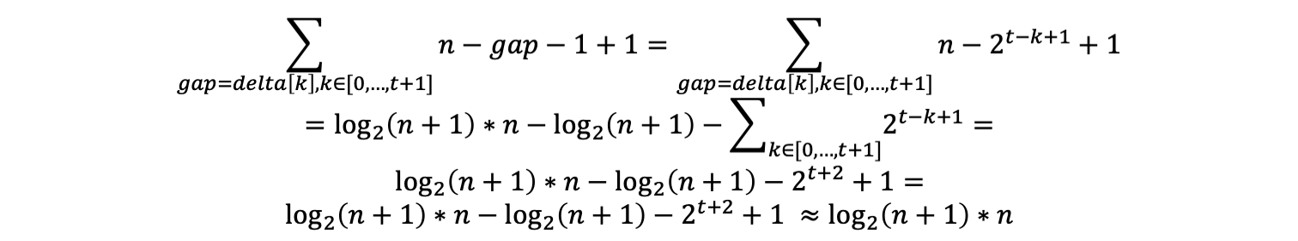
void ShellSort(int a[],int n,int delta[],int t)
{
int i,j,k,gap;
for(k=0;k<=t;k++) //k=0到k=t
for(gap=delta[k],i=gap+1;i<=n;i++)
{
a[0]=a[i];
for(j=i-gap;j>0 && a[j]>a[0];j-=gap)
a[j+gap]=a[j];
a[j+gap]=a[0];
}
}
T(n)=O(n^{1.5})

Slide 26
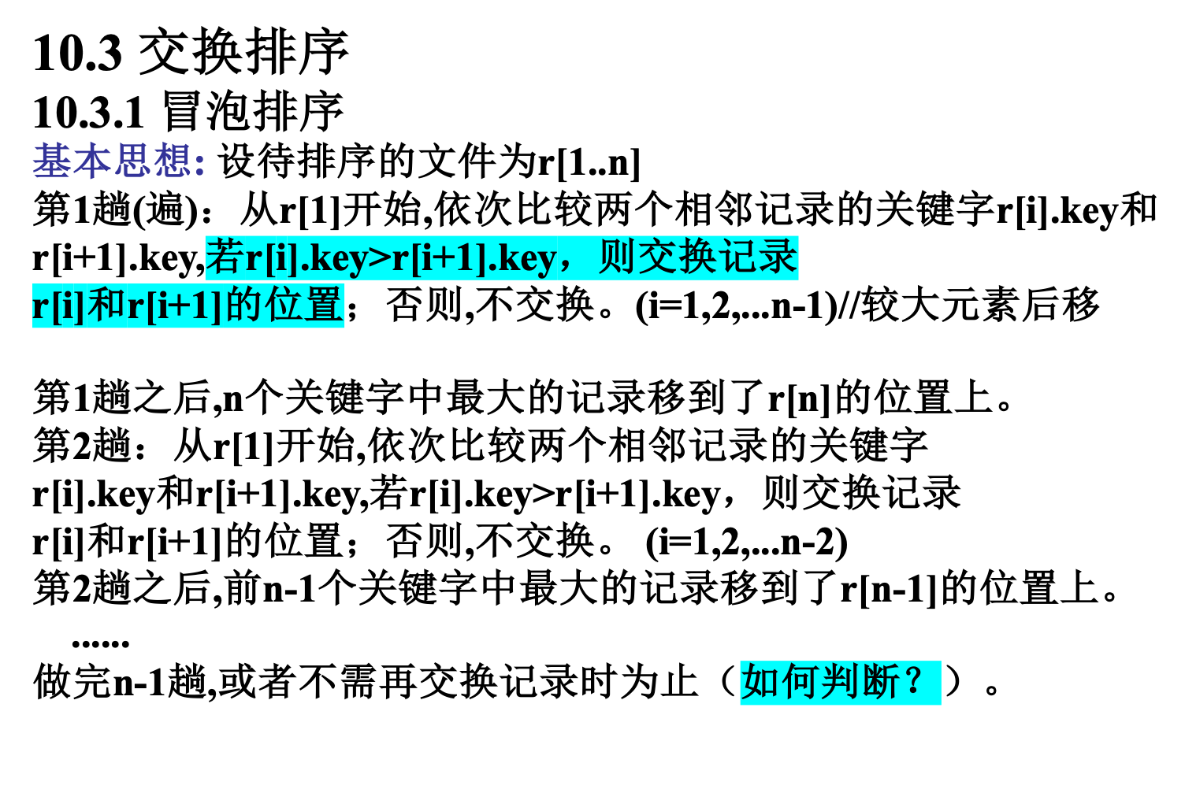

Slide 27
一般情况：
第1遍: 10 3 7 8 5 2 1 4 9 6 [0—10-1)
第2遍： 3 7 8 5 2 1 4 9 6 10 [0—10-2)
第3遍： 3 7 5 2 1 4 8 6 9 10 [0—10-3)
第4遍： 3 5 2 1 4 7 6 8 9 10 [0—10-4)
第5遍： 3 2 1 4 5 6 7 8 9 10 [0—10-5)
第6遍： 2 1 3 4 5 6 7 8 9 10 [0—10-6)
第7遍： 1 2 3 4 5 6 7 8 9 10 [0—10-7)
第8遍： 1 2 3 4 5 6 7 8 9 10 [0—10-8)
第9遍： 1 2 3 4 5 6 7 8 9 10 [0—10-9)
1 2 3 4 5 6 7 8 9 10
交换范围

Slide 28

算法分析:
最好情况: 待排序的文件已是有序文件，只需要进行1趟
排序,共计比较关键字的次数为
n－1 不交换记录。
最坏情况: 待排序文件为倒序文件，要经过n-1趟排序，所需总的比较关键字的次数为
(n-1)+(n-2)+...+1＝n(n-1)/2
交换记录的次数最多为
(n-1)+(n-2)+...+1＝n(n-1)/2
移动记录次数最多为
3n(n-1)/2 。 //交换一次对应3次移动记录
只需要少量中间变量作为辅助空间。
算法是稳定的。

Slide 29

冒泡排序算法(对n个整数按递增次序作冒泡排序)
void bubble1(int a[],int n)//a[]从0开始存储元素
{ int i,j,temp；
for(i=0；i<n-1；i++) //作n-1趟排序
for(j=0；j<n-1-i；j++) //遍历未排序的0到n-i-2(n-2,n-3,..,0),并将其与后序元素比较
if (a[j]>a[j+1])
{ temp=a[j]； //交换记录
a[j]=a[j+1]；
a[j+1]=temp；
}
for(i=0；i<n；i++)
printf("%d",a[i])； //输出排序后的元素
}

Slide 30
改进的冒泡排序算法
void bubblesort(RecType r[],int n)
{ int i,j,swap； RecType temp；
j=1； //j记录当前比较趟数，置比较的趟数为1
do{ swap=0； //置交换标志为0
for (i=0；i<n-j；i++)
{ if (r[i].key>r[i+1].key)
{ temp=r[i]； //交换记录
r[i]=r[i+1]；
r[i+1]=temp；
swap=1； //置交换标志为1
}
j++； //作下一趟排序
}
} while (j<n && swap)；
} //未作完n-1趟,且标志为1

Slide 31
10.3.2 快速排序
基本思想：首先在r[1..n]中，选择一个r[i]，经过比较和移动，将r[i]放到"中间"某个位置上，使得r[i]左边所有记录的关键字小于等于r[i].key，r[i]右边所有记录的关键字大于等于r[i].key。以r[i]为界,将文件划分为左、右两个子文件。
同时，也可以得到r[i]在排好序的队列中的最终位置。
用同样的方法分别对这两个子文件进行划分, 得到4个更小的子文件。继续进行下去,使得每个子文件只有一个记录为止,便得到原文件的有序文件。

Slide 32
例. 给定文件(20,05,37,08,63,12,59,15,44,08)，选用第1个元素20进行划分:
x
20
20
 | 05 | 37 | 08 | 63 | 12 | 59 | 15 | 44 | 08
i
j
x
20
08 | 05 | 37 | 08 | 63 | 12 | 59 | 15 | 44
i
j

Slide 33
x
20
08 | 05 | 37 | 08 | 63 | 12 | 59 | 15 | 44
i
i
i
j
x
20
08 | 05 |  | 08 | 63 | 12 | 59 | 15 | 44 | 37
i
j
j
j
x
20
08 | 05 | 15 | 08 | 63 | 12 | 59 |  | 44 | 37
i
j

Slide 34
x
20
08 | 05 | 15 | 08 | 63 | 12 | 59 |  | 44 | 37
i
i
i
j
x
20
08 | 05 | 15 | 08 |  | 12 | 59 | 63 | 44 | 37
i
j
j
j
x
20
08 | 05 | 15 | 08 | 12 |  | 59 | 63 | 44 | 37
i
i
j
x
20
08 | 05 | 15 | 08 | 12 | 20 | 59 | 63 | 44 | 37
左子文件
右子文件
i
j

Slide 35
void quksort(RecType r[],int low,int high)
{ RecType x；int i,j；
if (low<high) //有两个以上记录
{ i=low；j=high；x=r[i]； //保存记录到变量x中
do { //此时i指示位置可用
while (i<j && r[j].key>=x.key)
j--；//j从右向左端扫描通过key不小于x.key的元素
if (i<j) //i,j未相遇，则跳出循环对应r[j].key<x.key
{ r[i]=r[j]； i++； //此时j指示位置可用
while(i<j && r[i].key<=x.key)
i++； //i从左向右端扫描通过key不大于x.key的元素
if (i<j) //i,j未相遇，则跳出循环对应r[i].key>x.key
{ r[j]=r[i]；j--；}
}
} while (i!=j)； //i,j未相遇
}

Slide 36
//划分结束，i经过的是key不大于x.key的元素；
j经过的是key不小于x.key的元素。
i,j至少有一个指示的位置可用
r[i]=x；
quksort(r,low,i-1)； //递归处理左子文件
quksort(r,i+1,high)； //递归处理右子文件
}
}
对文件r[1..n]快速排序：
void quicksort(RecType r[],int n)
{ quksort(r,1,n)； }

Slide 37
算法分析
快排优越性体现在哪里？
就平均速度而言，快速排序是已知内部排序方法中最好的一种排序方法,其时间复杂度为O(nlog(n))。
但是，在最坏情况下（有序或基本有序时，此时每次划分都出现一端为空的形式），快速排序所需的比较次数和冒泡排序的比较次数相同,其时间复杂度为O(n²)。
快速排序需要一个栈作辅助空间，用来实现递归处理左、右子文件。在最坏情况下,递归深度为n，因此所需栈的空间大小为O(n)数量级。
快速排序是不稳定的。

Slide 38
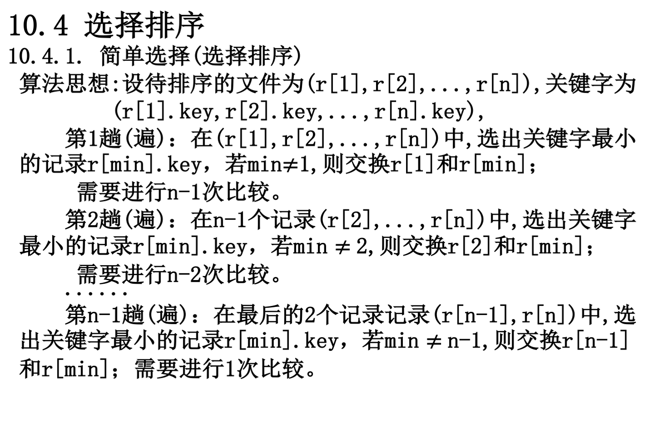

Slide 39

min
min
min
min
min
r[1]
r[2]
r[3]
r[4]
r[5]
r[6]
43
89
21
43
28
15
i
j
j
j
j
j
i的取值范围： 1......n-1
j的取值范围： i+1……n
Min定位区间：i……n中最小关键字记录的下标

Slide 40
简单选择排序算法: ( 对数组r[1..n]中的记录作简单选择排序)
void SelectSort(RecType r[],int n)
{ int i,j,min;
RecType x; //交换记录的中间变量
for (i=1;i<n;i++) //共n-1趟(遍)
{ min=i; //r[i]为最小记录r[min]
for (j=i+1;j<=n;j++)
if (r[j].key<r[min].key)
min=j; //修改min
if (min!=i) //若r[min]不是r[i]
{ x=r[min]; //交换r[min]和r[i]
r[min]=r[i]; r[i]=x;
}
}
}

Slide 41
算法分析：
(1)比较次数，在任何情况下,均为
n-1
∑ (n－i)＝(n-1)+(n-2)+...+1
i=1
＝ n(n-1)/2 ＝O(n²)
(2)交换记录的次数
在最好情况下,原n个记录递增有序：每一趟，min的值都不变，即min=i,不移动记录。
在最坏情况下,每次都要交换数据（不是递减有序）
共交换记录n-1对,移动记录数3(n-1)次。
故,时间复杂度为O(n²)。
(3)只需少量中间变量作为辅助空间。
(4)算法是不稳定的。

Slide 42
10.4.2.堆排序（Heap Sort)
堆的定义：n个元素的序列{k₁,k₂,…,k_{n}} 当且仅当满足以下关系时，称之为堆。
k_{i} ≤ k_{2i} k_{i} ≥ k_{2i}
或
k_{i} ≤ k_{2i+1} k_{i} ≥ k_{2i+1}
(i=1,2,…, ⎣n/2⎦)
其中： 前面一种称为小顶堆；
后面一种称为大顶堆。

Slide 43

（2）顺序编号的满/完全二叉树（性质5）
1
T1
1
1
2
3
1
2
3
4
5
6
7
T2
T3
T4
2
3
4
5
6
7
8
9
10
11
12
13
14
15
设满二叉树有n个结点,编号为1,2,...,n
● 左小孩为偶数，右小孩为奇数；
● 结点i的左小孩是2i， 2i≤n
结点i的右小孩是2i+1, 2i+1≤n
结点i的双亲是⎣i/2⎦； 2≤i≤n
左孩子编号：
右孩子编号
=左孩子编号+1

Slide 44
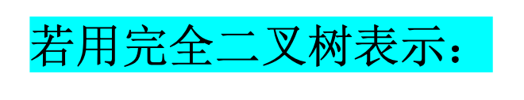


10.4.2.堆排序（Heap Sort)
堆的定义：n个元素的序列{k₁,k₂,…,k_{n}} 当且仅当满足以下关系时，称之为堆。
k_{i} ≤ k_{2i} k_{i} ≥ k_{2i}
k_{i} ≤ k_{2i+1} k_{i} ≥ k_{2i+1}
(i=1,2,…, ⎣n/2⎦)
小顶堆
大顶堆
小顶堆任一结点i其值小于等于其孩子结点值
大顶堆任一结点i其值大于等于其孩子结点值

Slide 45
n个元素的序列{k₁,k₂,…,k_{n}}可看成是一个结点个数为n的完全二叉树，若其为大顶堆，则k₁最大；若其为小顶堆，则k₁最小。
例： 序列1：{96，83，27，38，11，09}
序列2：{12，36，24，85，47，30，53，91}
96
12
36
24
83
27
85
47
30
53
38
11
09
91
序列1的二叉树(大顶堆)
序列2的二叉树(小顶)堆

Slide 46
通常，n个元素的序列{k₁,k₂,…,k_{n}} 不符合堆的定义，所以，面临的第一个问题：
问题1：
如何将序列{k₁,k₂,…,k_{n}} 处理成（大顶）堆（初始化）？
问题1一旦解决，得到规模为n的堆，则k₁最大，将k₁与k_{n}互换，则最大的数已放置到最后，同时，剩下的序列{k₁,k₂,…,k_{n-1}}不是堆，如何将其重新处理成规模为n-1的堆， 求取第二大的数据，以此类推，堆的规模逐步减小，直到求出第n-1大的数据，完成递增排序。所以，面临的第二个问题是：

Slide 47
问题2：
如何在堆顶元素被替换后，调整剩余元素成为一个新的堆。
提示：借助堆自身的性质，不断递归实现。

Slide 48
s
除顶以外，其它都符合堆的定义
96
09
27
83
27
83
j
83=max(83,27)
25
22
11
38
25
22
11
38
96
s
09
83
83
j➔s
j➔s
27
38
27
09
这棵子树的堆的性质被破坏
25
22
11
09
s
25
22
11
38
96
j
38=max(38,11)
96

Slide 49
typedef SqList HeapType;
//采用顺序表存储表示
void HeapAdjust(HeapType &H，
int s, int m)
//已知H.r[s…m]中记录的关键字除H.r[s].key之外均满足堆的定义，本函数调整H.r[s]的关键字,使H.r[s…m]成大顶堆。

Slide 50
H.r[s…m]中记录的关键字除H.r[s].key之外均满足堆的定义
void HeapAdjust(HeapType &H，int s, int m)
{ rc=H.r[s]; //保存需调整的数据元素，空出s的记录位置
for(j=2*s; j<=m;j*=2) { //j<=m表示s有左孩子序号 j=2*s
if (j<m&&H.r[j].key<H.r[j+1].key) //j<m表示s有右孩子j+1
j++; //计算s的具有较大关键字的孩子的序号j
if (rc.key> H.r[j].key)//rc在s的结点时满足结点定义,调整完毕
break;
H.r[s]=H.r[j];s=j; //s的较大孩子上移，原本j的子树堆性质被破坏，因此令s=j重复调整过程
} //正常结束时， s的结点无孩子结点。
H.r[s]=rc; //rc已经大于两个孩子节点或其没有孩子节点
}

Slide 51
通常，n个元素的序列{k₁,k₂,…,k_{n}} 不符合堆的定义，所以，面临的第一个问题：
问题1：
如何将序列{k₁,k₂,…,k_{n}} 处理成（大顶）堆（初始化）？
提示：从HeapAdjust(H,s,m)作用于H.r[s…m]中记录的关键字除H.r[s].key之外均满足堆的定义的情况；是否可从最小堆（只有根节点需要调整，其余部分是叶子结点/已经满足堆性质）出发，逐步在较小堆已经满足堆定义的情况下，采用HeapAdjust()函数构造更大堆？

Slide 52
问题1方法:建立序列：{49,38,65, 49,76,13,98,97}的初始堆。
49
49
首先直接顺序存储所有节点
38
65
38
65
65
49
76
13
98
97
76
13
98
97
49
1。对以最后一个结点（序号n）的双亲结点（序号i=⎣n/2⎦ ）为根的二叉树，进行堆调整。
2。对以序号i=i-1的结点为根的二叉树，进行堆调整。
HeapAdjust(H,i,n ) i= ⎣n/2⎦
HeapAdjust(H,i,n)
i= ⎣n/2⎦-1

Slide 53
49
49
38
38
98
97
98
97
76
13
65
38
76
13
65
49
49
49
3。对以序号序号i=i-1的结点为双亲结点为根的二叉树，进行堆调整。
97
98
49
76
13
65
HeapAdjust(H,i,n)
i= ⎣n/2⎦-2
38
满足堆性质的结点范围逐渐扩大

Slide 54
49
98
97
98
97
49
49
76
13
65
49
76
13
65
38
38
98
4。对以序号序号i=i-1的结点为双亲结点为根的二叉树，进行堆调整。此时i已等于1，调整完后，初始大顶堆建成。
97
65
49
76
13
49
HeapAdjust(H,i,n)
i= ⎣n/2⎦-3
38

Slide 55
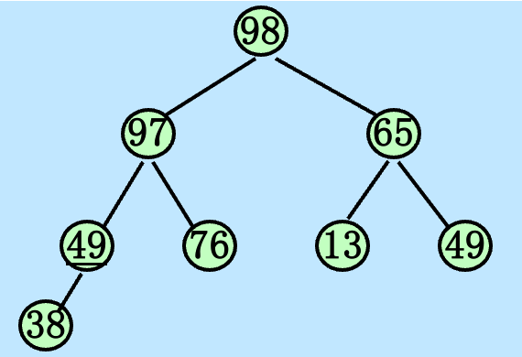
对已经按照堆组织的记录进行排序
38
97
97
65
76
65
49
76
13
49
49
38
13
49
98
选择
98
调整(n-1)
（n）
49
76
76
65
49
65
49
38
13
97
49
38
13
97
98
较小范围选择（n-1）
98
较小范围调整（n-2）

Slide 56
对已经按照堆组织的记录进行排序
问题1方法:建立序列：{49,38,65, 49,76,13,98,97}的初始堆。
76
继续上述过程，最终输出的排好序的序列是什么？
满足稳定性要求吗？
49
65
49
38
13
97
98
较小范围调整（n-2）
最终结果：13， 38， 49，49，65，76，97，98
堆排序是不稳定排序

Slide 57
堆排序
选择、调整n-1次
⎣n/2⎦➔i
假
i>0
n➔i
真
假
调整以i为
根的二叉树
i>1
真
i--
H.r[1]←→H.r[i]
结束
调整剩余i-1个
结点的二叉树
初始化堆
i--

Slide 58


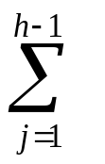
算法分析与评价：
对深度为k的堆，调整算法一次进行的关键字比较次数至多为2(k-1)次(孩子结点一次；根节点与选出的孩子结点一次)
建立n个元素的初始堆，调用HeapAdjust算法 ⎣n/2⎦次（i= ⎣n/2⎦ 到1），总共进行的关键字比较次数不超过4n次。
n个结点的完全二叉树深度为h=⎣log₂n⎦+1
需要调整的层为h-1层至1层，以第i层某结点为根的二叉树深度对应为h-i+1,第i层结点最多为2^{i-1}个，故调整时比较关键字最多为：
2^{i-1}*2*(h-i+1-1)= 2^{i}*(h-i)
令j=h-i, 当i=h-1时 j=1 当i=1时 j=h-1
2^{h-j}*j=2^{h-1}*1+ 2^{h-2}*2+…+ 2¹*(h-1)+h*2⁰-h*2⁰
=2^{h+1}-2h-2< 2^{h+1} =2 ^{⎣log2n⎦+2}<=4* 2 ^{log}₂^{n} =4n

Slide 59
每选定一个结点，后续调整堆结点的范围就需要减1
算法分析与评价(续）：
n个结点的完全二叉树深度为⎣log₂n⎦+1，选择调整过程n-1次，总共比较次数至多为：
2（⎣log₂(n-1)⎦+ ⎣log₂(n-2)⎦+…+ ⎣log₂2⎦)<2n(⎣log₂n⎦)
最坏情况下，算法的时间复杂度为O(4n+nlogn)➔O(nlogn) ；
仅需要一个和记录同等大小供交换用的辅助存储空间，原地排序；
堆排序是不稳定排序；
堆排序对记录较少的文件不提倡，对较大的文件很有效。
对深度为k的堆，调整算法一次进行的关键字比较次数至多为2(k-1)次(孩子结点一次；根节点与选出的孩子结点一次)

Slide 60
10.5 归并排序
基本思想：把k(k≥2)个有序子文件合并在一起，形成一个新的有序文件。同时归并k个有序子文件的排序过程称为k-路归并排序。
2-路归并排序： 归并2个有序子文件的排序。
例. 将有序文件A和B归并为有序文件C。
A＝(2,10,15,18,21,30)
B＝(5,20,35,40)
按从小至大的次序从A或B中依次取出
2,5,10,15,...,40,
顺序归并到C中,得:
C＝(2,5,10,15,18,20,21,30,35,40)

Slide 61
一般地，2-路归并过程为：
假定文件r[low..high]中的相邻子文件(子表)
(r[low],r[low+1],...,r[mid])和(r[mid+1],...,r[high])
为有序子文件,其中:low≤mid<high 。
将这两个相邻有序子文件归并为有序文件y[low..high],即：
(y[low],y[low+1],...,y[high])
r[9]
r[10]
r[11]
r[12]
r[13]
r[14]
r[15]
r[16]
low=9
mid=12
high=16
08
08
33
33
57
06
57
06
20
20
02
02
20
30
20
30
i
j
y[9]
y[10]
y[11]
y[12]
y[13]
y[14]
y[15]
y[16]
k

Slide 62
将两个有序子文件归并为一个有序文件的算法
void merge(RecType r[], RecType y[],low,mid,high)
{ //将排好序的文件放入y中，k维护当前y中下一个元素的放置位置
int k=i=low,j=mid+1；
while (i<=mid && j<=high)
{ if (r[i].key<=r[j].key)
{ y[k]=r[i]； //归并前一个子文件的记录，稳定
i++；}
else
{ y[k]=r[j]； //归并后一个子文件的记录
j++；}
k++；
}

Slide 63
while (j<=high) //归并后一个子文件余下的记录
{ y[k]=r[j]；
j++； k++；
}
while (i<=mid) //归并前一个子文件余下的记录
{ y[k]=r[i]；
i++； k++；
}
} // merge
基于此算法，对于任意给定的序列，可否利用此算法对整个序列进行排序呢？

Slide 64
2-路归并排序
假定文件(r[1],r[2],...,r[n])中记录是随机排列的,进行2-路归并排序，首先把它划分为长度均为1的n个有序子文件，然后对它们逐步进行2－路归并排序。其步骤如下：
第1趟：从r[1..n]中的第1个和第2个有序子文件开始,调用算法merge,每次归并两个相邻子文件,归并结果放到y[1..n]中。在y中形成 ⎡n/2⎤ 个长度为2（或1）的有序子文件。若n为奇数,则y中最后一个子文件的长度为1。

Slide 65
第2趟：把y[1..n]看作输入文件,将 ⎡n/2⎤ 个有序子文件两两归并,归并结果回送到r[1..n]中,在r中形成 ⎡⎡n/2⎤/2⎤个长度为4或3的有序子文件。若y中有奇数个子文件，则r中最后一个子文件的长度为2或1。
......
共计经过 ⎡log₂n⎤ 趟归并,最后得到n个记录的有序文件。
t=1 l=2¹,
t=2, l=2²=4…
2^{t}=n, t= ⎡log₂n⎤

Slide 66
例1. 对8个记录作2-路归并排序,第1趟归并：
r[1]
r[2]
r[3]
r[4]
r[5]
r[6]
r[7]
r[8]
06
06
44
44
20
20
10
10
02
02
20
20
08
08
07
07
y[1]
y[2]
y[3]
y[4]
y[5]
y[6]
y[7]
y[8]

Slide 67
例1. 对8个记录作2-路归并排序,第2趟归并：
r[1]
r[2]
r[3]
r[4]
r[5]
r[6]
r[7]
r[8]
y[1]
y[2]
y[3]
y[4]
y[5]
y[6]
y[7]
y[8]
06
06
44
44
10
10
20
20
02
02
20
20
07
07
08
08

Slide 68
例1. 对8个记录作2-路归并排序,第3趟归并：
r[1]
r[2]
r[3]
r[4]
r[5]
r[6]
r[7]
r[8]
06
06
10
10
20
20
44
44
02
02
07
07
08
08
20
20
y[1]
y[2]
y[3]
y[4]
y[5]
y[6]
y[7]
y[8]

Slide 69
例1. 第4趟归并，共⎡log₂8⎤+1=4趟遍历。
r[1]
r[2]
r[3]
r[4]
r[5]
r[6]
r[7]
r[8]
y[1]
y[2]
y[3]
y[4]
y[5]
y[6]
y[7]
y[8]
02
02
06
06
07
07
08
08
10
10
20
20
20
20
44
44

Slide 70
例2. 对11个记录作2-路归并排序,第1趟归并。
r[1]
r[2]
r[3]
r[4]
r[5]
r[6]
r[7]
r[8]
r[9]
r[10]
r[11]
02
02
07
07
05
05
32
06
32
06
44
44
20
20
10
10
20
20
08
08
14
14
y[1]
y[2]
y[3]
y[4]
y[5]
y[6]
y[7]
y[8]
y[9]
y[10]
y[11]

Slide 71
例2. 对11个记录作2-路归并排序,第2趟归并。
r[1]
r[2]
r[3]
r[4]
r[5]
r[6]
r[7]
r[8]
r[9]
r[10]
r[11]
06
44
20
10
02
20
08
07
05
32
14
y[1]
y[2]
y[3]
y[4]
y[5]
y[6]
y[7]
y[8]
y[9]
y[10]
y[11]
06
06
44
44
02
02
02
20
20
08
08
14
10
14
10
20
20
07
07
05
05
32
32

Slide 72
例2. 对11个记录作2-路归并排序,第3趟归并。
r[1]
r[2]
r[3]
r[4]
r[5]
r[6]
r[7]
r[8]
r[9]
r[10]
r[11]
10
20
44
02
06
02
07
08
20
05
14
32
y[1]
y[2]
y[3]
y[4]
y[5]
y[6]
y[7]
y[8]
y[9]
y[10]
y[11]
06
44
02
02
20
08
05
14
14
02
06
10
20
10
20
07
44
05
32
32
07
08
20

Slide 73
例2. 对11个记录作2-路归并排序,进行第⎡log₂11⎤＝4趟归并。
r[1]
r[2]
r[3]
r[4]
r[5]
r[6]
r[7]
r[8]
r[9]
r[10]
r[11]
02
10
06
07
08
20
32
05
20
44
02
06
02
10
14
20
44
07
08
20
05
14
32
y[1]
y[2]
y[3]
y[4]
y[5]
y[6]
y[7]
y[8]
y[9]
y[10]
y[11]
02
06
07
08
10
20
20
44
05
14
32

Slide 74
怎么处理最后一组的不同情况？
  两两归并以后，最后剩余元素个数不足一组有序序列的长度-->直接挪动，无需比较
  两两归并以后，最后剩余元素个数不足两组有序序列的长度-->两组长度不同的有序子序列归并

Slide 75
一趟归并排序算法：
假设：s为有序子文件的长度,将r中的子文件归并到y中；i为归并起始的下标
（1） 两等长子文件合并
条件：i+2s-1<=n
i+2s-1
 |  |  |  | …………
1 | 1+s | 1+2s | 1+3s | …………… | i | i+s | i+2s n
i
 |  |  |  | …………
1 |  | 1+2s |  | ………… | i |  | i+2s n

Slide 76
（2） 长度为S的子文件与长度为[1，s)子文件合并
条件： !(i+2s-1<=n)/i+2s-1>n并且i+s-1<n
i+s-1
 |  |  |  | …………………………
1 | 1+s | 1+2s | 1+3s | ………………………… | i-2s | i-s | i | n
i
 |  |  |  | …………………………
1 | 1+s | 1+2s | 1+3s | ………………………… | i-2s | i-s | i | n

Slide 77
（3） 剩余一个长度小于 [1，s]子文件时,直接复制。
条件： i+s-1>=n
 |  |  |  | …………………………….
1 | 1+s | 1+2s | 1+3s | ……………………………….. | i-2s | i-s | i n
i
 |  |  |  | 。。。
1 | 1+s | 1+2s | 1+3s | …………………………………. | i-2s | i-s | i n

Slide 78
merge(RecType r[], RecType y[],low,mid,high)//对任意两个有序子文件的合并函数
对于特定的有序子序列长度s，一趟归并排序算法：
void mergepass(RecType r[], RecType y[],int s,int n)
{ int i=1；//r[0]不用，起始存储位置为1
while(i+2*s-1<=ｎ) //两两归并长度均为s的子文件
{ merge(r,y,i,i+s-1,i+2*s-1)；
i=i+2*s；} //更新下一次归并的起始位置
if (i+s-1<n) //最后两个子长度为s和长度不足s的文件
merge(r,y,i,i+s-1,n)；
else
while(i<=n) //复制最后一个子文件,长度≤s
{ y[i]=r[i]；
i++；}
}

Slide 79
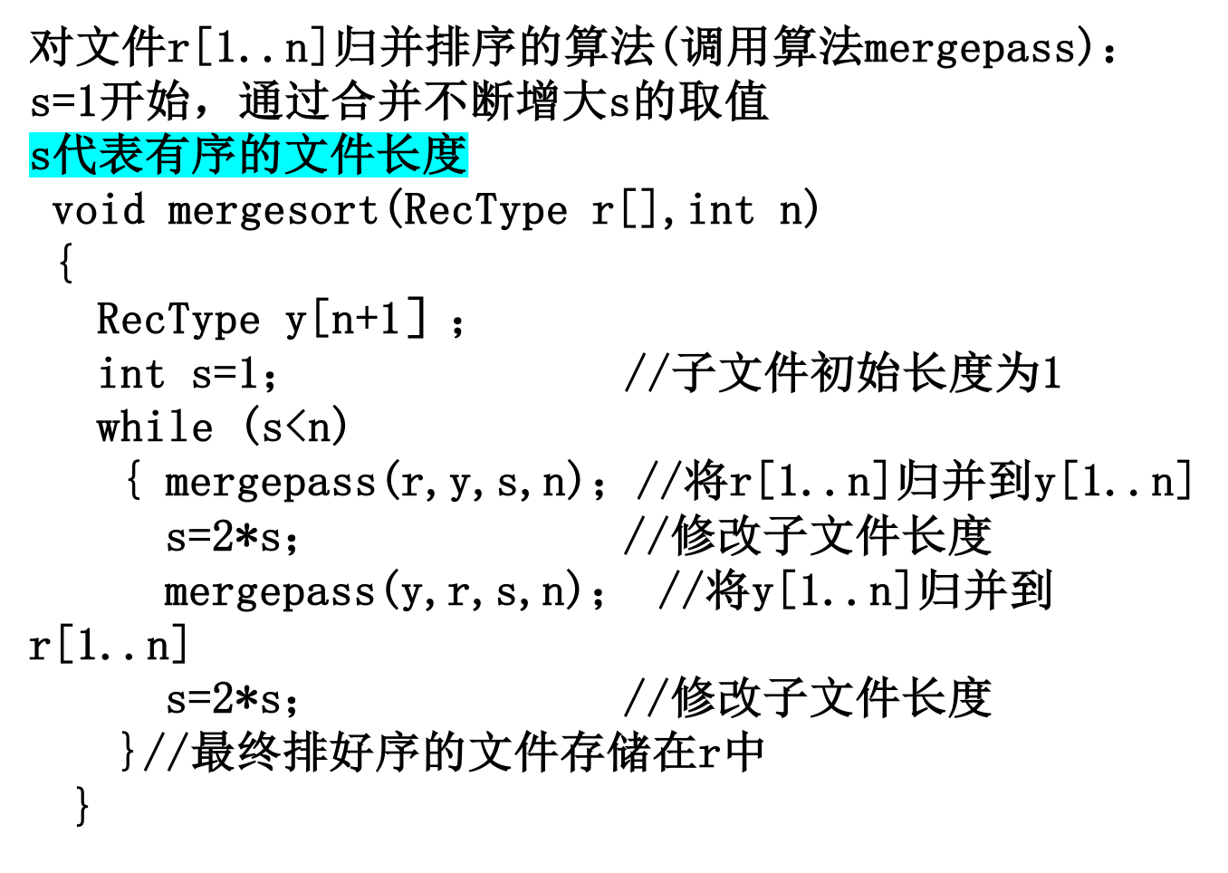
mergepass(RecType r[], RecType y[],int s,int n)

Slide 80
算法分析
对n个记录的文件进行归并排序,共需 ⎡log₂n⎤ 趟,每趟所需比较关键字的次数不超过n, 共比较O(nlog₂n)次。
每趟移动n个记录（从r到y，或者反过来）, 共移动O(nlog₂n)个记录。
归并排序需要一个大小为n的辅助空间y[1..n]。
归并排序是稳定的。

Slide 81




10.6 基数排序
前面的各种排序算法中，需要进行不同记录关键字间的比较。基数排序不同于前面的各种算法，不需要进行记录关键字间的比较。借助于多关键字排序/分堆的思想。
10.6.1 多关键字排序
扑克牌的次序：方块2<方块3<…<方块A<梅花2<…<梅花A
<红桃2<… <红桃A<黑桃2<…<黑桃A
每一张牌有2个关键字：花色和面值,花色为主，面值为次
花色为最主位关键字；对应的也有最次位关键字
对多关键字序列，如何排序？

Slide 82
方法一：先按花色（最主位关键字），后按面值
按花色分成4堆（子序列）

Slide 83
方法一：先按花色，后按面值
每种花色再按面值分成13堆/13个子序列（2,3,4,5,6,7,8,9,10,J,Q,K,A），这样最多4*13=52个子序列。
最后顺序是把所有子序列联接在一起即成有序序列。

Slide 84
方法二：先按面值，后按花色
按面值顺序收集（所有子序列联接起来）

Slide 85
方法二：先按面值，后按花色
按花色顺序收集4个子序列成为有序序列

Slide 86
假定记录有d个关键字：（K₀，K₁，…K_{d-1}),其中K₀为最主位关键字，…, K_{d-1}为最次位关键字。
多关键字的排序有两种方法：
（1）最高位优先(MSD--Most Significant Digit first)：
首先根据K₀进行排序，将序列分解为若干子序列；然后根据K₁进行排序，将每个子序列又分解为若干子序列；直到K_{d-1} ，最后将所有子序列依次连接起来成为有序序列。例如：将关键字为整数的每一位看成一个关键字形成多关键字。
321 | 356 | 710 | 325 | 789 | 012 | 036 | 015 | 717 | 780
012 | 036 | 015
321 | 356 | 325
710 | 789 | 717 | 780
012 | 015
036
321 | 325
356
710 | 717
789 | 780
012
015
036
321
325
356
710
717
780
789

Slide 87
假定记录有d个关键字：（K₀，K₁，…K_{d-1}),其中K₀为最主位关键字，…, K_{d-1}为最次位关键字。
多关键字的排序有两种方法：
（1）最高位优先(MSD--Most Significant Digit first)：
首先根据K₀进行排序，将序列分解为若干子序列；然后根据K₁进行排序，将每个子序列又分解为若干子序列；直到K_{d-1} ，最后将所有子序列依次连接起来成为有序序列：待排序的序列个数会增加
（2）最低位优先 (LSD--Least Significant Digit first)：
首先根据K_{d-1}进行排序，然后根据K_{d-2}进行排序，…,直到根据K₀进行排序，产生一个有序序列。
321 | 356 | 710 | 325 | 789 | 012 | 036 | 015 | 717 | 780
710 | 780 | 321 | 012 | 325 | 015 | 356 | 036 | 717 | 789
710 | 012 | 015 | 717 | 321 | 325 | 036 | 356 | 780 | 789
012 | 015 | 036 | 321 | 325 | 356 | 710 | 717 | 780 | 789

Slide 88
10.6.2 基数排序
基数排序的原理是将关键字每一位K_{m}视同单关键字，这样就构成多关键字(K₀ K₁ K₂ … K_{n-1})排序，并采用LSD方法进行排序。
基数排序的算法思想是按照每位K_{m} (m=n-1~0)值，将关键字依次进行 “入桶”操作，以后依次进行“出桶”操作。（即重复n遍“入桶”和“出桶” ）
278 | 109 | 063 | 930 | 589 | 184 | 505 | 269 | 008 | 083
278
109
063
930
589
184
505
269
008
083
0
1
2
3
4
5
6
7
8
9

Slide 89
链式基数排序
借助于“分配”和“回收”两种操作，依据逻辑关键字的每一位进行排序。
（r为每位取值范围）
76
第一次分配
q[0]
82
q[1]
11
q[2]
82
22
16
q[3]
q[4]
57
q[5]
45
45
q[6]
76
16
46
q[7]
57
46
q[8]
11
q[9]
22
10个队列

Slide 90
11
q[0]
第二次分配
82
q[1]
11
16
第一次收集结果
q[2]
22
22
q[3]
45
q[4]
45
46
q[5]
57
76
q[6]
16
q[7]
76
q[8]
82
46
q[9]
10个队列
57

Slide 91
11
算法分析：
（1）设数字有效位为d位，需要d趟分配、回收。
（2）每趟分配运算时间O(n)
（3）收集：基数为r,即r个队列。从r个队列中收集，运算时间O(r)
（4）一趟分配、回收运算时间O(n+r), 时间复杂度O(d*(n+r))
（5）基数排序是稳定的：先进先出。
（6）辅助空间：每个队列首尾2个指针，共2rd个指针。
16
第二次收集结果
22
45
46
57
76
82

Slide 92
练习：
用基数排序法描述出下面序列的排序过程：
设待排序文件各记录的关键字为：288,371,260,531,287,235,56,299,18,23。
第一趟排序后，结果为：
260,371,531,23,235,56,287,288,18,299
第二趟排序后，结果为：
18,23,531,235,56,260,371,287,288,299
第三趟排序后，结果为：
18,23,56,235,260,287,288,299,371,531

Slide 93
10.7内部排序方法比较
一、 时间性能
按平均的时间性能来分，有三类排序方法：
(1) 时间复杂度为O(nlog₂n)的方法有：快速排序、堆排序和归并排序，其中快速排序目前被认为是最快的一种排序方法。后两者之比较，在 n 值较大的情况下，归并排序较堆排序更快。
(2) 时间复杂度为O(n²)的有：插入排序、冒泡排序和选择排序，其中以插入排序最为常用，特别是对于已按关键字基本有序排列的记录序列尤为如此。选择排序过程中记录移动次数最少。
(3) 时间复杂度为O(n)的排序方法只有基数排序一种。

Slide 94
(4) 当待排记录序列按关键字顺序有序时，插入排序和冒泡排序能达到O(n)的时间复杂度；而对于快速排序而言，这是最不好的情况，此时的时间性能蜕化为O(n²)，因此应尽量避免。
(5) 选择排序、堆排序和归并排序的时间性能不随记录序列中关键字的分布而改变。

Slide 95
二、空间性能
指的是排序过程中所需的辅助空间大小。
(1) 所有的简单排序方法(包括：插入、冒泡和选择排序)和堆排序的空间复杂度均为O(1)。
(2) 快速排序为O(log₂n)，为递归程序执行过程中栈所需的辅助空间。
(3) 归并排序和基数排序所需辅助空间最多。

Slide 96
三、排序方法的稳定性
稳定的排序方法指的是，可以找到一种对应的算法实现，对于两个关键字相等的记录在经过排序之后，不改变它们在排序之前在序列中的相对位置。
(1) 除希尔排序、快速排序、直接选择和堆排序是不稳定的排序方法外，本章讨论的其它排序方法都是稳定的。
(2) "稳定性"是由方法本身决定的。一般来说，排序过程中所进行的比较操作和交换数据仅发生在相邻的记录之间，没有大步距的数据调整时，则排序方法是稳定的。

Slide 97
本章小结
本章主要讨论各种内部排序的方法。学习本章的目的是了解各种排序方法的原理以及各自的优缺点，以便在编制软件时能按照情况所需合理选用。一般来说，在选择排序方法时，可有下列几种选择：
1) 若待排序的记录个数n值较小（例如n<30），则可选用插入排序法，但若记录所含数据项较多，所占存储量大时，应选用选择排序法(降低移动次数)。反之，若待排序的记录个数n值较大时，应选用快速排序法。但若待排序记录关键字有"有序"倾向时，就慎用快速排序，而宁可选用堆排序或归并排序，而后两者的最大差别是所需辅助空间不等。

Slide 98
2) 快速排序和归并排序在n值较小时的性能不及直接插入排序，因此在实际应用时，可将它们和插入排序“混合”使用。如在快速排序划分子区间的长度小于某值时，转而调用直接插入排序；或者对待排记录序列先逐段进行直接插入排序，然后再利用“归并操作”进行两两归并直至整个序列有序为止。
3) 基数排序的时间复杂度为O (d×n)，因此特别适合于待排记录数 n 值很大，而关键字“位数 d ”较小的情况。
4) 一般情况下，对单关键字进行排序时，所用的排序方法是否稳定无关紧要。但当按“最次位优先”进行多关键字排序时(除第一趟外)必须选用稳定的排序方法。

Slide 99
1、基础综合题（10题，20分）
2、简述证明题（5分*2题，10分）
3、存储结构题（2题，16分）
4、求解题（3题，22分）
5、完善程序题（2分*6空，12分）
6、阅读并改进算法题（叙述函数功能、分析复杂度，改进算法，共10分）
7、编写程序题（10分*1题，10分）
考试题型：

